Slide 1
再生粒料於道路工程之應用
皓勝工業股份有限公司 凌宇康
2020/04/23

Slide 2
簡報大綱
再生粒料浴火重生
供料計畫書
道路工程可應用再生粒料之類別
再生粒料於循環經濟之定位

Slide 3
再生粒料浴火重生
「循環經濟」為政府5+2產業創新計劃之一
105年爆發電弧爐還原碴再利用機構失控導致松菸文創「痘痘屋」事件
同年爆發垃圾焚化底渣再利用機構違反廢棄物清理法、刑法詐欺等罪嫌
總統於106年2月28日召開「總統府經濟策略會議－鋼鐵產業」，業者反映爐碴因去化受限，嚴重影響該產業正常營運，基於輔導產業健全發展，並促進循環經濟效益，爰指示由吳前政務委員宏謀邀集環保署、經濟部等研商解決
106年7月13日成立「再生粒料運用於公共工程跨部會推動小組」，工程會顏副主委久榮擔任召集人
目標：工程機關敢用、會用、一定要用＋樂於使用再生粒料

Slide 4
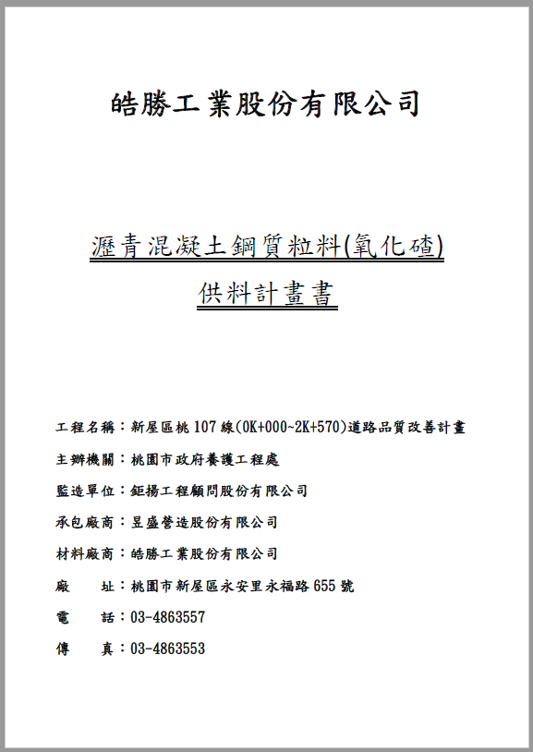
使用再生粒料的疑慮
再生粒料來源？
再生粒料品質？
再生粒料規範？
責任歸屬？
如何溯源？

Slide 5
供料計畫書
工程會施工綱要規範第02722、02724、02726等章，經修訂後材料開放使用再生粒料而不再限制使用純天然粒料
相關規範均提及再生粒料供料計畫書
  使用再生粒料前，廠商應提送相關供料計畫書，其內容應包含再生粒料產品履歷或經目的事業主管機關認可之驗證單位出具合格證明文件、再生粒料與天然粒料混合比例、建議供料稽核方式、相關試驗方法及其相關之工程性質等，經工程司審查核可後方可供料
再生粒料產品履歷
再生粒料目的事業主管機關與工程使用機關銜接之介面
化解疑慮、溯源有本、安心使用

Slide 6
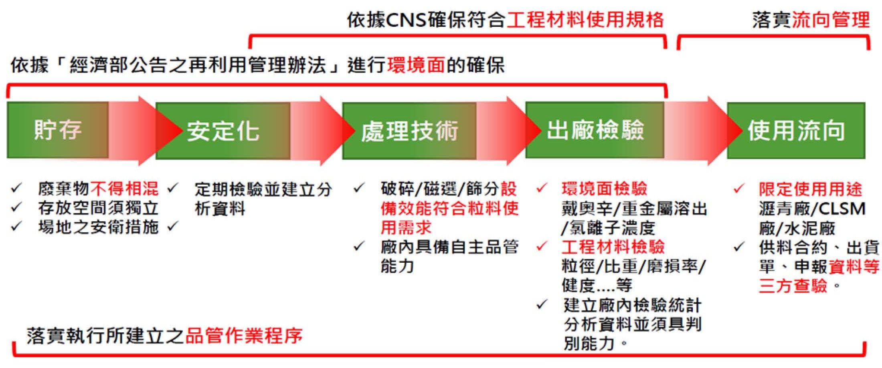
環境面、工程面、管理面
(以電弧爐氧化碴為例)

Slide 7
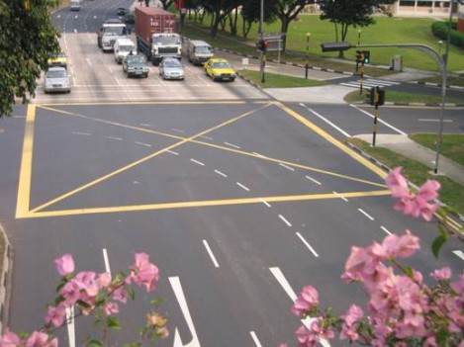
道路工程可應用再生粒料之類別
瀝青混凝土
控制性低強度回填材料
道路基底層級配
再生粒料性能並非必定劣於天然粒料
性能優秀者，應提高應用之層次
新加坡Land Transport Authority
  Steel slag is our first choice for a number of road construction projects owing to its technical properties, and also because lifetime road maintenance and replacement costs are minimised.
新加坡Building and Construction Authority
  In the past, the use of steel slag as wearing course was not common due to its high cost. However, due to the sand and granite crisis the industry faced in early 2007, the price of steel slag is now very competitive.

Slide 8
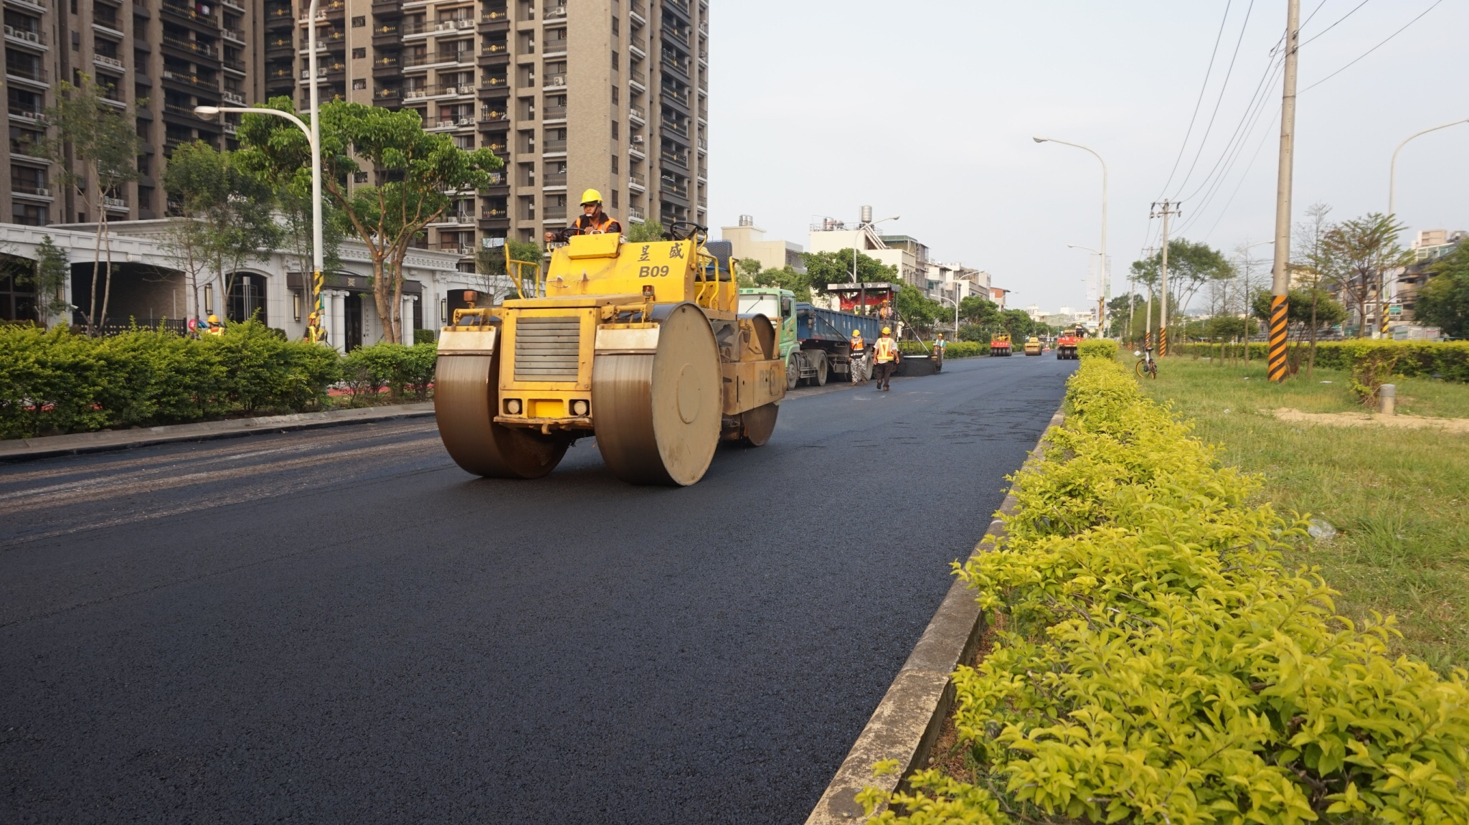
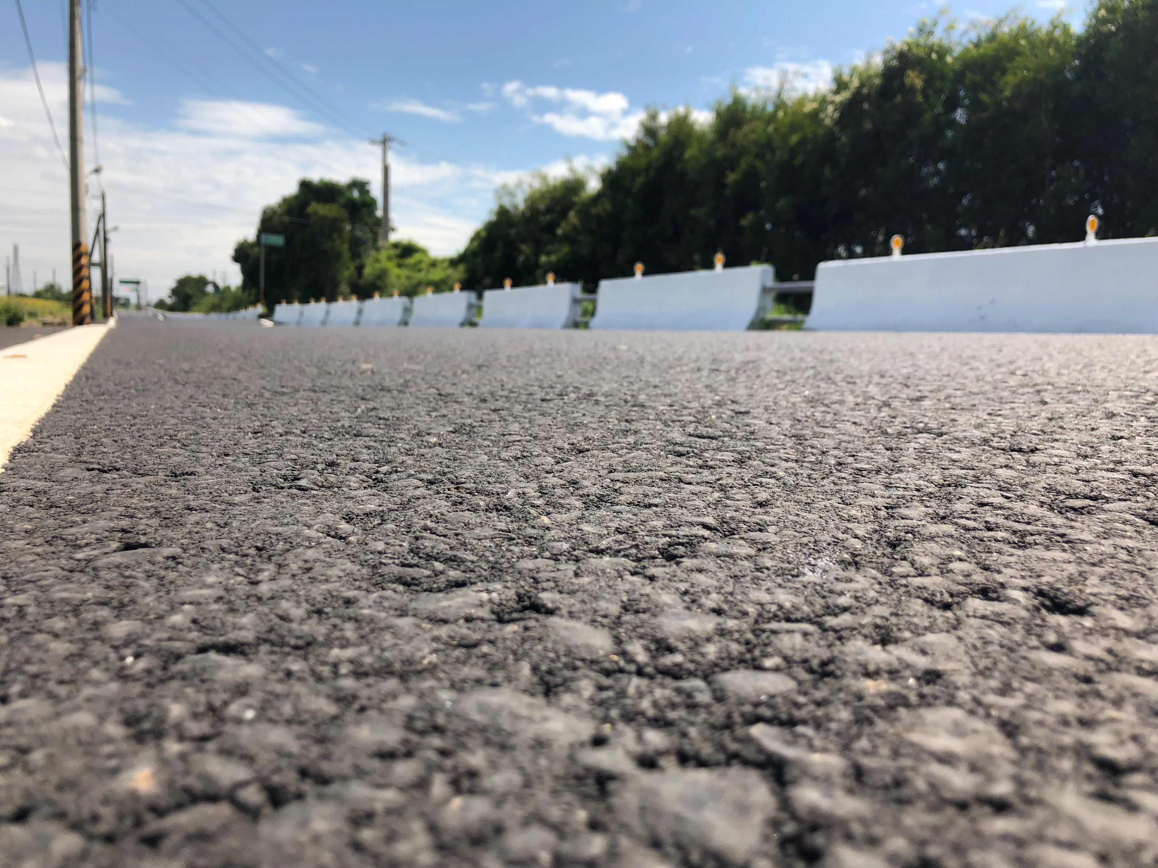
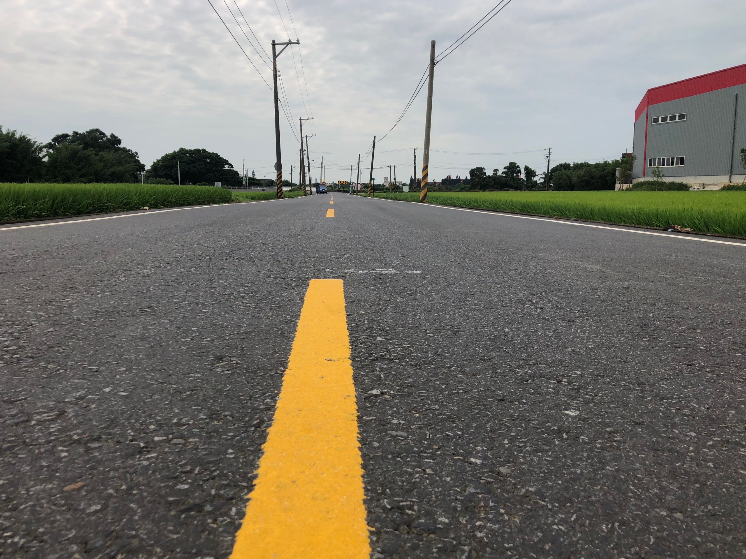
瀝青混凝土應用實例
電弧爐氧化碴磨細成為AC細粒料，添加30%用於鋪面
可解決氧化碴含鐵易生鏽斑之疑慮
氧化碴砂可完全符合CNS15310相關規定，機械性能優於天然粒料
可減少天然河砂之開採、使用

Slide 9
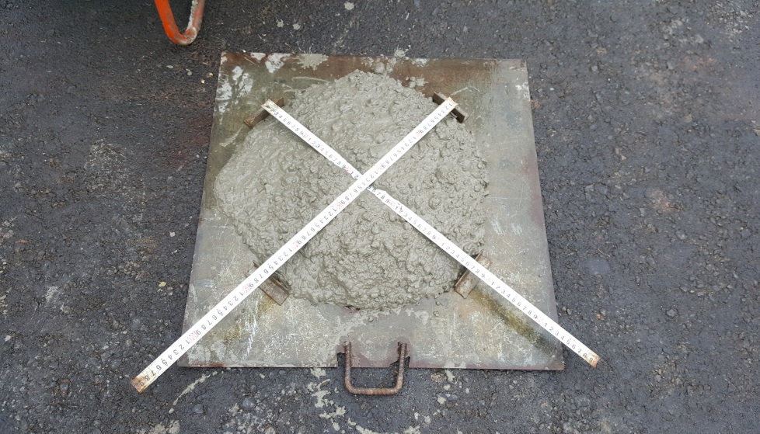
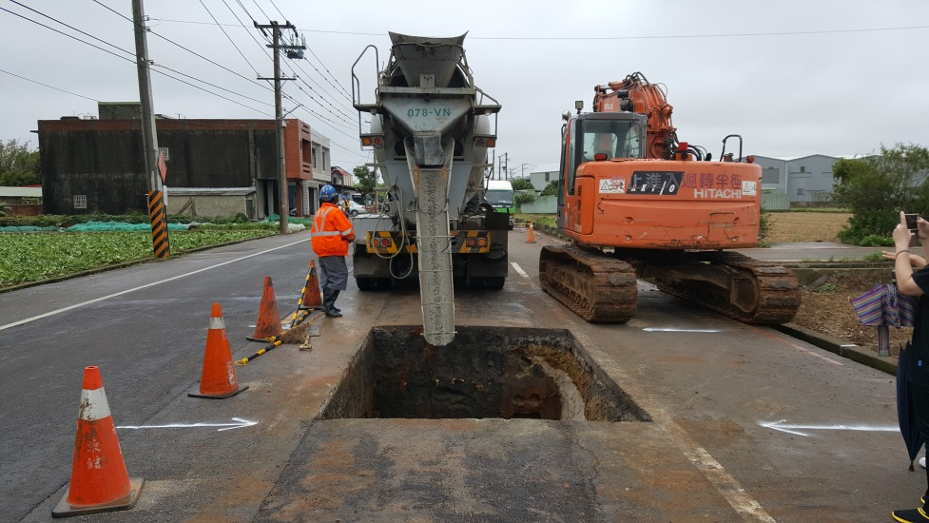
CLSM應用實例
施工綱要規範中最早對再生粒料開放的篇章之一
性質迥異於一般混凝土－早強晚弱
天然粒料不必然是最適用之材料
焚化再生粒料、燃煤飛灰底灰、電弧爐氧化碴強弱互補

Slide 10
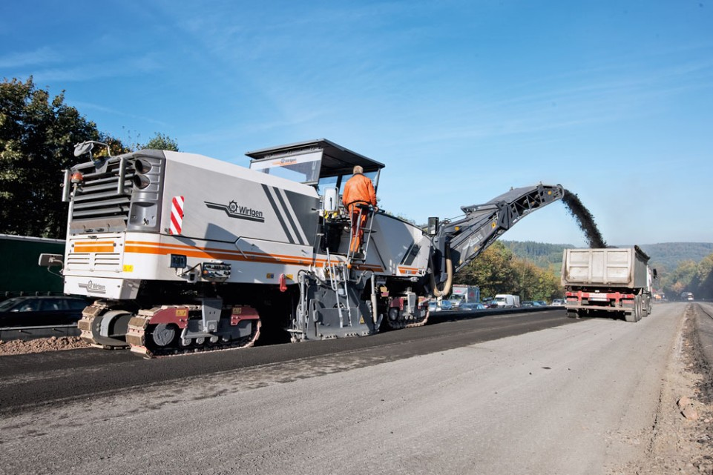
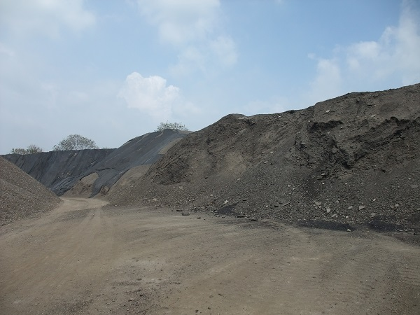
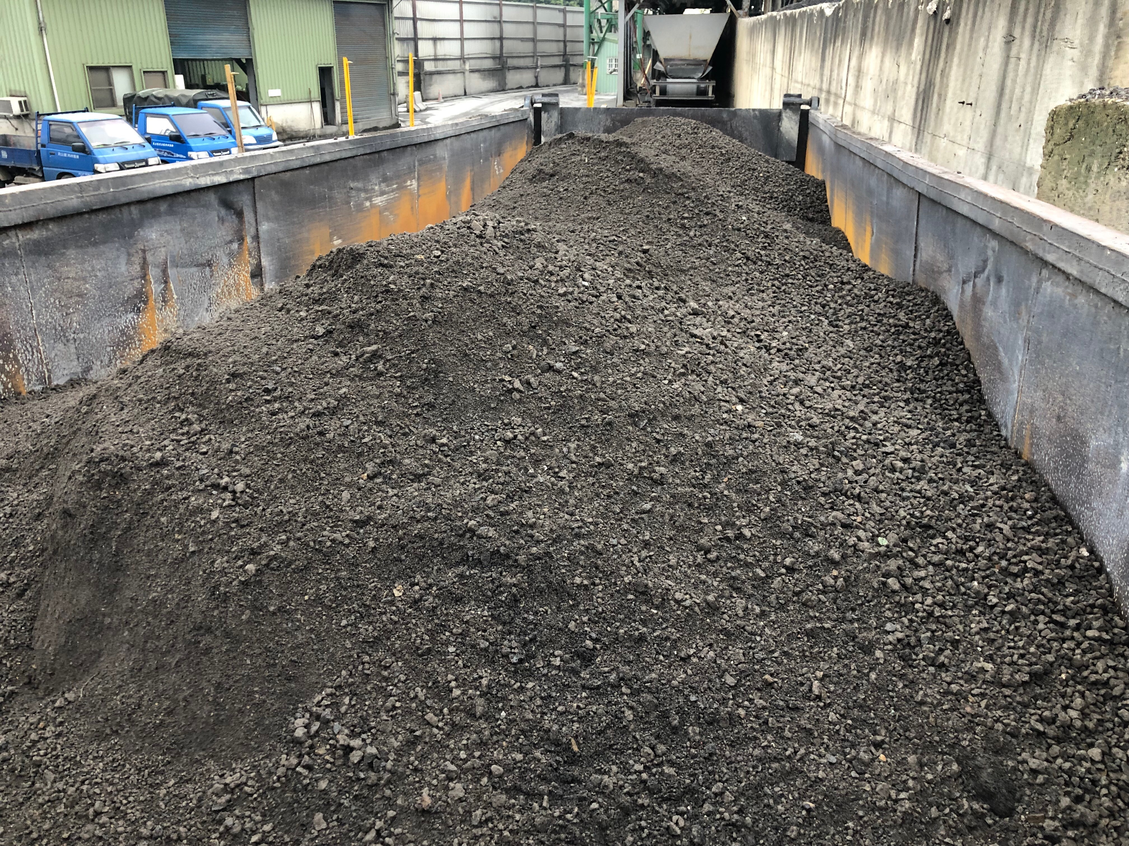
道路基底層級配應用實例
AC刨除料去化管道受阻，於各瀝青廠內堆積如山
鋼質粒料應用於AC之普及度日增，無意間引發瀝青業者反彈
桃園市政府的巧思：60%刨除料+40%天然粒料之混合級配
再利用廠見賢思齊：60%刨除料+40%氧化碴粒料，避免互斥、合作共生

Slide 11
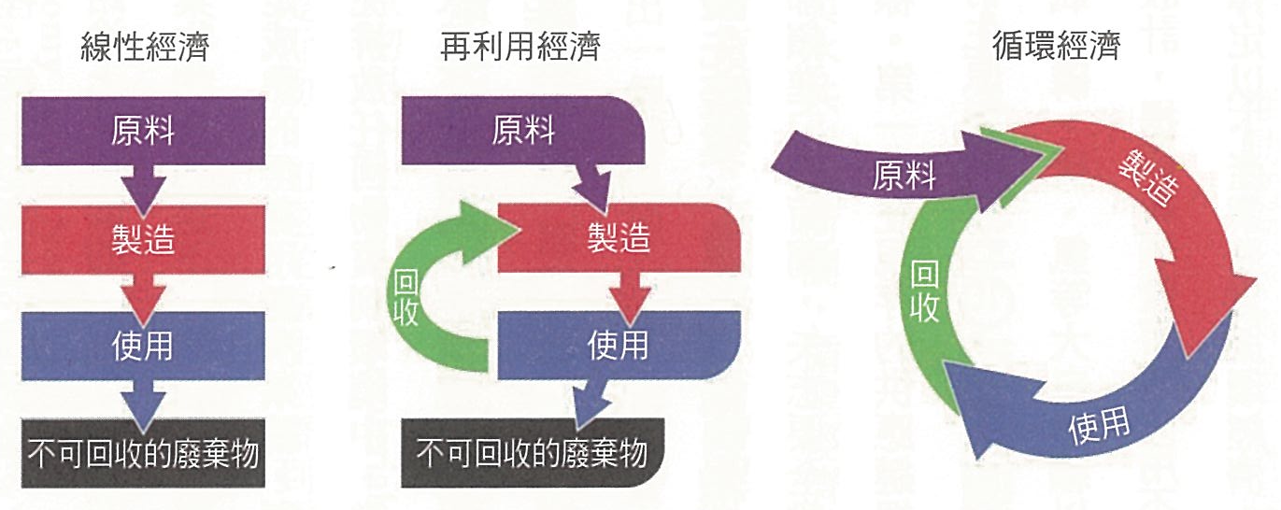
循環經濟原則
在現存的物料鏈中高價值的再使用資源
以可持續生產和充足的資源，取代化石、關鍵及無法持續生產的資源
新的生產、設計及使用方式

Slide 12
氧化碴於循環經濟之定位(1/2)
鋼鐵回收率：94%，早已跳脫線性經濟
電弧爐將廢鐵循環回收再製成為鋼品。製程中產生氧化碴、還原碴、集塵灰
無法再利用者即為廢棄物；反之，可再利用者，經再利用程序之後即為資源
氧化碴從煉鋼循環經濟中的廢棄物轉為建材循環經濟的原物料－符合循環經濟三原則。

Slide 13
氧化碴於循環經濟之定位(2/2)
在現存的物料鏈中高價值的再使用資源
  以鋼質粒料取代天然粒料
以可持續生產和充足的資源，取代化石、關鍵及無法持續生產的資源
  鋼鐵循環經濟生生不息，產出的氧化碴來源充足
新的生產、設計及使用方式
  需要新的設計思維，正面看待再生粒料

Slide 14
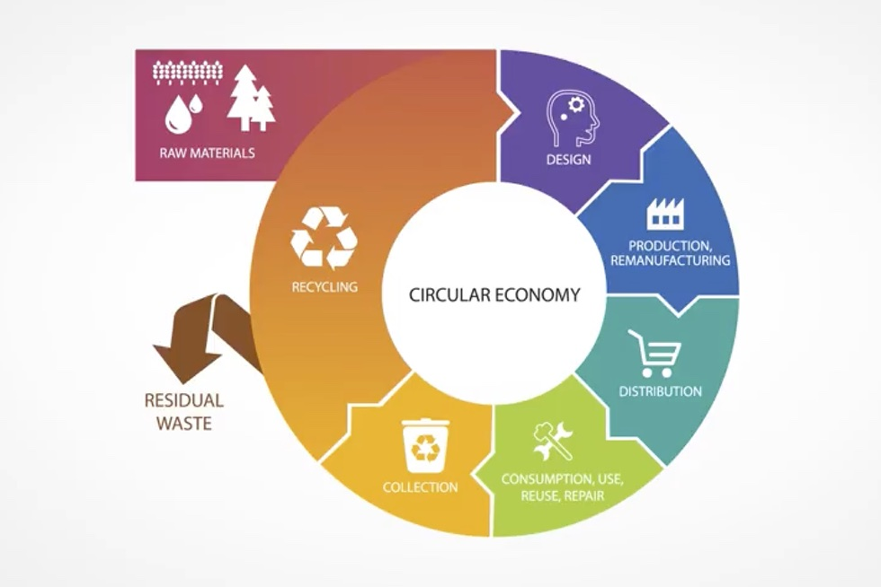

Slide 15
重新設計(1/2)
將生產、使用過程中產生的物料，經過適當的設計，成為新產品的原物料
  焚化再生粒料：人類享受現代生活而產生
  燃煤飛灰底灰：人類用電需求而產生
  鋼質粒料：人類用鐵需求、廢鐵去化而產生
三者為現代文明無可避免的產物，日以繼夜的產出，具明顯去化的需求

Slide 16
重新設計(2/2)
天然資源有限，應降低線性經濟比重
  本土疏濬實為地貌改變之後果
  中國砂石出口縮限
透過重新設計的思維，以焚化再生粒料、飛灰、底灰、氧化碴適當取代天然砂石
以CLSM為產品，用於非結構性部位，避免爭議
強弱互補，共榮共生

